Slide 1
AI Master Project 3기
최종 발표
과제명 Project Wiki Manager
멘 티 김종열 [07131]
멘 토 손찬영, 윤기영
발표 영상 10분 이내 | 시연 영상 별도 제출 5분 이내

Slide 2
프로젝트 개요
권장 2분 이내
1. 문제 정의 (Vision / Problem)
핵심 성과 (Key Achievements)
· 분산된 산출물
요구사항·설계·구현·테스트가 다른 위치에 흩어져 단일 출처(SSOT)가 부재
· 중복·모순의 누적
v1/v2 후속 문서가 통합되지 않아 페이지 간 정합성이 무너짐
· 수동 정리의 한계
문서 1건당 약 30분 소요, 인원 교체 시 맥락·근거가 함께 단절
· 검색·재사용 저하
필요 정보 탐색이 어렵고 의사결정 근거 추적이 곤란
빠른 문서 관리
(수동 ~30분 대비 60배)
누락 없는 문서 병합 (커버리지 100%, 누락 0건)
사람의 개입이 없는 완전 자동화 (분류 > 병합 > 검증 > 연결까지 사람 개입 불필요)
2. 핵심 기능 (Core Features)
· 멀티 에이전트 자동 적재
LangGraph 기반 13 노드 파이프라인 (LLM 8 / 일반 5)
수집 > 정규화 > 도메인분해 > 임베딩 > 유사도 > 충돌판정 > 병합 > 누락검토(피드백) > 상호참조 > 인덱싱
· LLM 자동 병합
벡터 + LLM 2단계 동일성 판정으로 중복·충돌 자동 해소
· 하이브리드 검색 + 질의응답
BM25 + 벡터 RRF 융합 검색, 근거 인용 기반 LLM 답변
· 지식 그래프 자동 갱신
9종 엣지 + 상·중·하 신뢰도로 페이지 간 의미 관계 자동 유지
기술 스택 · LangGraph · Azure OpenAI · Chroma · FastAPI + SSE · React Flow
Key Message
흩어져 있던 SDLC 산출물이, 13개의 LLM 에이전트를 거쳐 하나의 통합된 위키로 자동 재구성됩니다.
01 / 03
Notes:
【작성 가이드 — 프로젝트 개요 (권장 2분)】 ● 문제 정의 (30초) '왜 이 프로젝트를 했는가'를 비즈니스 임팩트와 함께 간결하게 설명하세요. ● 핵심 기능 (45초) Agent 구성 흐름과 핵심 기술 스택을 한눈에 보이도록 서술하세요. ● 핵심 성과 (30초) 실제 측정된 수치로 채우세요. 추정치는 '~' 를 붙이세요. ● Key Message (15초) 심사위원이 하나만 기억한다면 이 문장이어야 합니다.

Slide 3
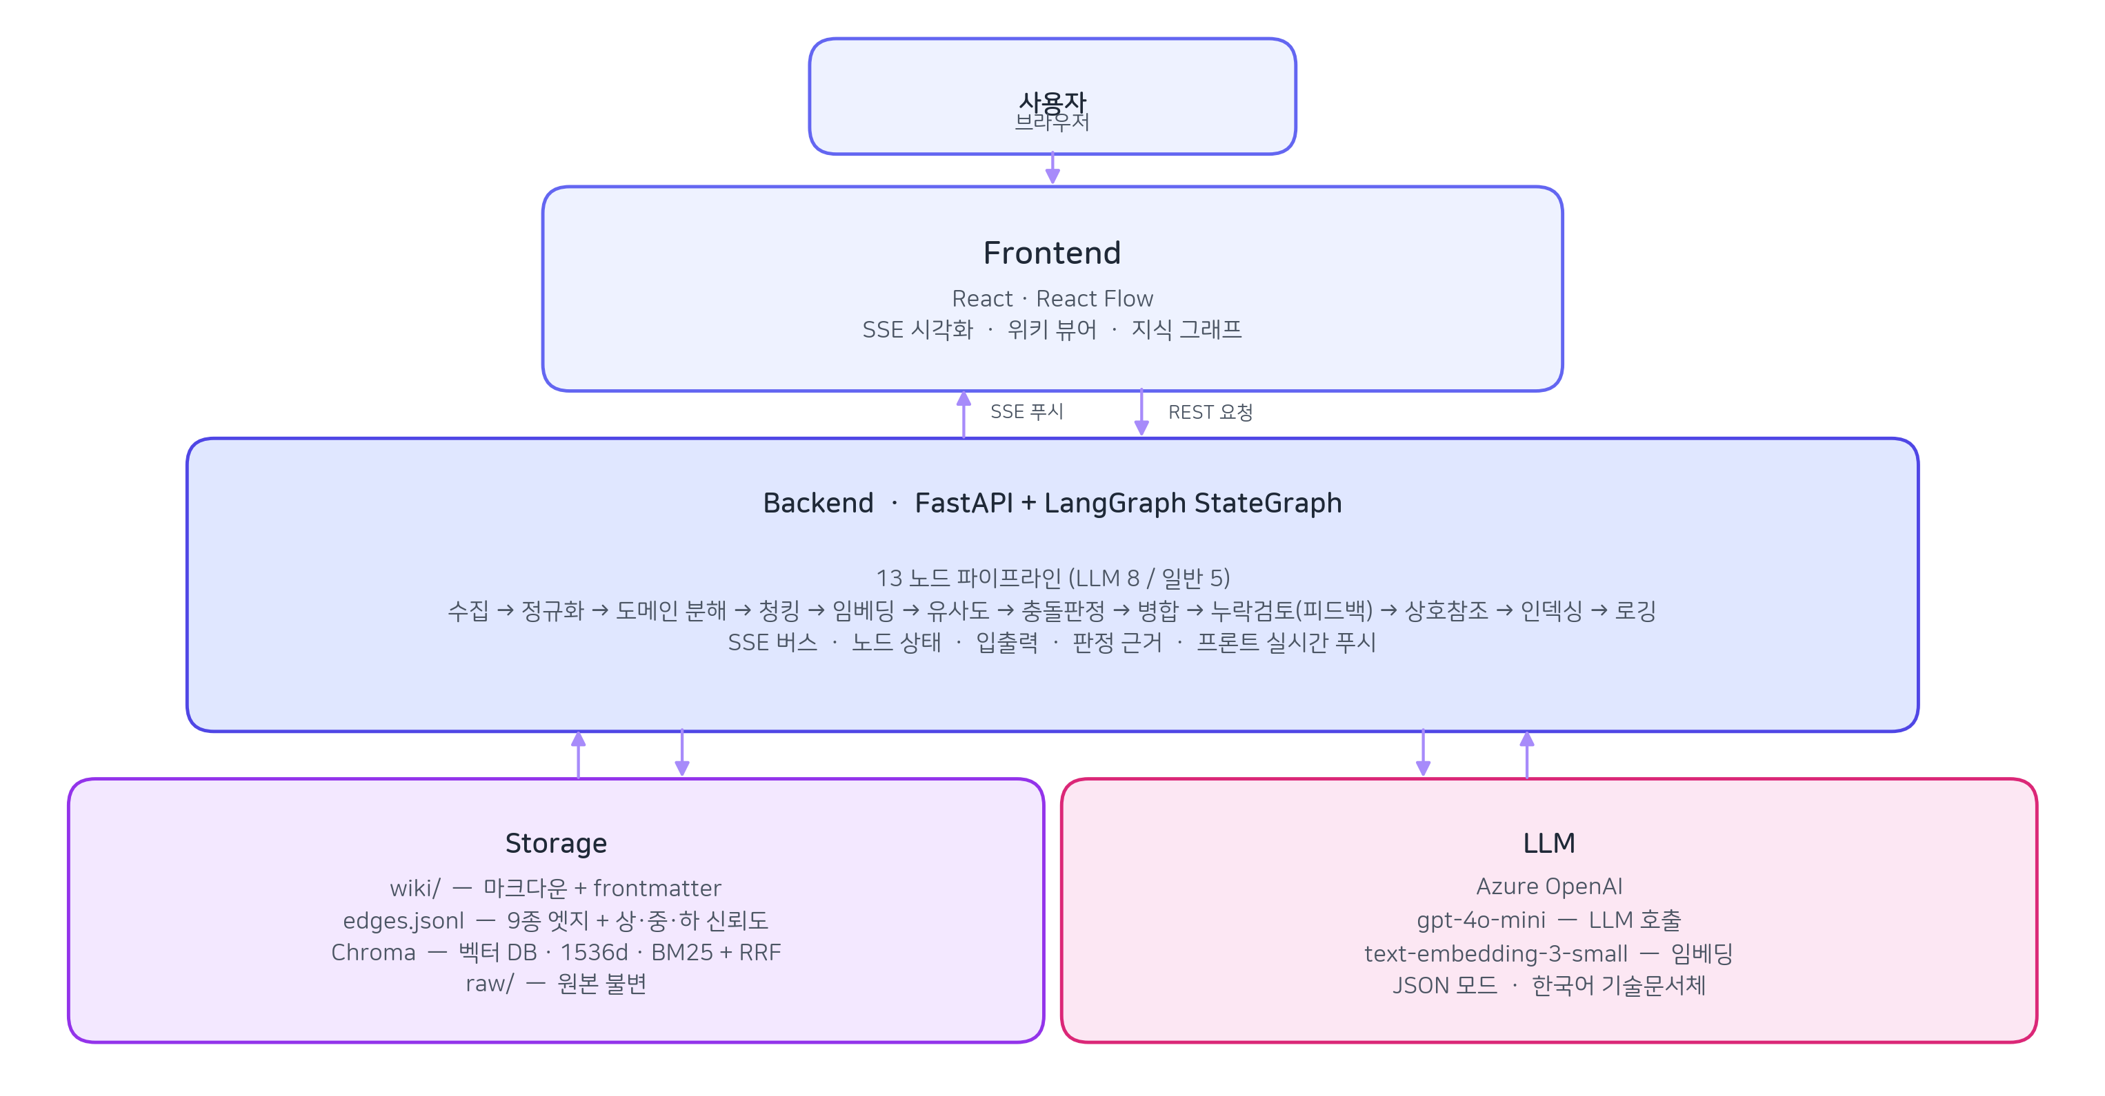
기술 아키텍처
권장 4분 이내
기술 아키텍처 고려 사항 아키텍처 구성에 대한 핵심 결정 사항을 중심으로 설명하세요
01
LangGraph + per-run SSE 이벤트 버스
선택 이유
조건부 엣지로 verify & merge 피드백과 decompose 분기를 한 그래프에 그릴 수 있어 ReAct/Chain 한계 극복.
핵심 활용
per-run SSE > React Flow 실시간 점등. 디버깅·시연 동시.
02
RAG + Chroma + 하이브리드 검색 (BM25 + 벡터 RRF)
선택 이유
Fine-tuning 없이 본문을 그대로 근거로 활용. Chroma 임베딩과 BM25를 RRF로 융합해 키워드·의미 동시 검색.
핵심 성과
벡터 + LLM judge 2단계 판정 > false-positive 0건, 커버리지 100%.
03
지식 그래프 자동 구축 (9종 엣지 + 신뢰도)
선택 이유
wikilink 단독으로는 페이지 관계의 의미가 표현되지 않음. 9종 엣지 타입 + 상·중·하 신뢰도로 관계를 구조화.
구현 포인트
crossref Agent가 LLM 단일 호출로 관계 타입·신뢰도·근거를 동시 산출. 5단 evidence (요약·사유·인용·공유 개념·함께 볼 때)를 본문 표와 그래프에 동시 반영.
02 / 03
Notes:
【작성 가이드 — 기술 아키텍처 (권장 4분)】 ● 다이어그램 (2분) - 시스템 전체 흐름이 한눈에 보여야 합니다 - 사용자 입력 > 처리 > 결과 흐름을 화살표로 표시하세요 - 컴포넌트 이름은 실제 기술명 사용 (예: LangGraph, Pinecone, GPT-4) ● 기술 선택 이유 (2분) - 심사위원은 LangGraph, LangChain을 '기본'으로 간주합니다 - '기본입니다'가 아닌, 왜 이 기술이 필요했는지를 설명하세요 - MCP, ToT, Self-Correction 등 고급 기술 사용 시 그 이유를 명확히 하세요

Slide 4
핵심 기술 과제
권장 4분 이내
핵심 기술 난제 (Hurdle)
RAG·ReAct 단독 패턴으로는 SDLC 산출물의 중복·모순을 구조적으로 해소할 수 없음
동일 주제의 반복 적재 : v1/v2 후속본이 별도 페이지로 분기되거나, 일괄 병합 과정에서 정보 손실 발생·
다도메인 복합 문서 : 단일 페이지로 통합되어 도메인별 검색·재사용 정밀도 저하
벡터 유사도 단독 판정 : 거리 임계값만으로는 의미적 동일성 식별에 한계 false-positive 합병 발생
엔지니어링 접근 방법
결과 및 성과 (수치로 제시)
LangGraph 노드 위에 다음 세 가지 핵심 구조를 설계
· Verify & Merge 피드백 루프
1. 병합 결과의 커버리지를 LLM이 정량 평가, 미충족 시 conditional edge로 merge 노드에 1회 자동 재진입
2. 단일 호출 병합 대비 정보 누락이 0건으로 수렴
· Decompose 도메인 분해 분기
1. 다도메인 문서를 LLM이 도메인 경계로 분해 — 도메인별 병렬로 처리
2. 단일 페이지 통합 방식 대비 도메인 검색·재사용 정밀도 향상
· 벡터 + LLM 2단계 동일성 판정
1. Chroma 거리 게이트로 후보를 추출 — LLM judge 가 의미적 동일성을 재판정 2. 단일 거리 임계값 방식 대비 false-positive 합병이 0건으로 수렴
60배
처리 속도
수동 ~30분 > 자동 ~30초/건
100%
병합 커버리지
verify & merge 재시도
0건
중복 false-positive
벡터 + LLM 2단계 판정
03 / 03
Notes:
【작성 가이드 — 핵심 기술 과제 (권장 4분)】 ● 핵심 기술 난제 (1분) - '왜 단순 구현으로 안 되는가'를 먼저 설명하세요 - 심사위원은 단순 RAG / ReAct를 기본으로 봅니다. 그 한계를 명확히 제시하세요 ● 엔지니어링 접근 (2분) - Agent의 '생각(로그)'이 고수준임을 증명해야 합니다 - 시연 시 단순 Tool Call이 아닌 Planning / Self-Correction 로그를 보여주세요 - 참고 논문 / 기술이 있다면 언급하면 고득점 포인트가 됩니다 ● 결과 (1분) - 반드시 수치로 증명하세요 - 직접 측정이 어려운 경우 '이전 대비' 상대 수치 사용

Slide 5
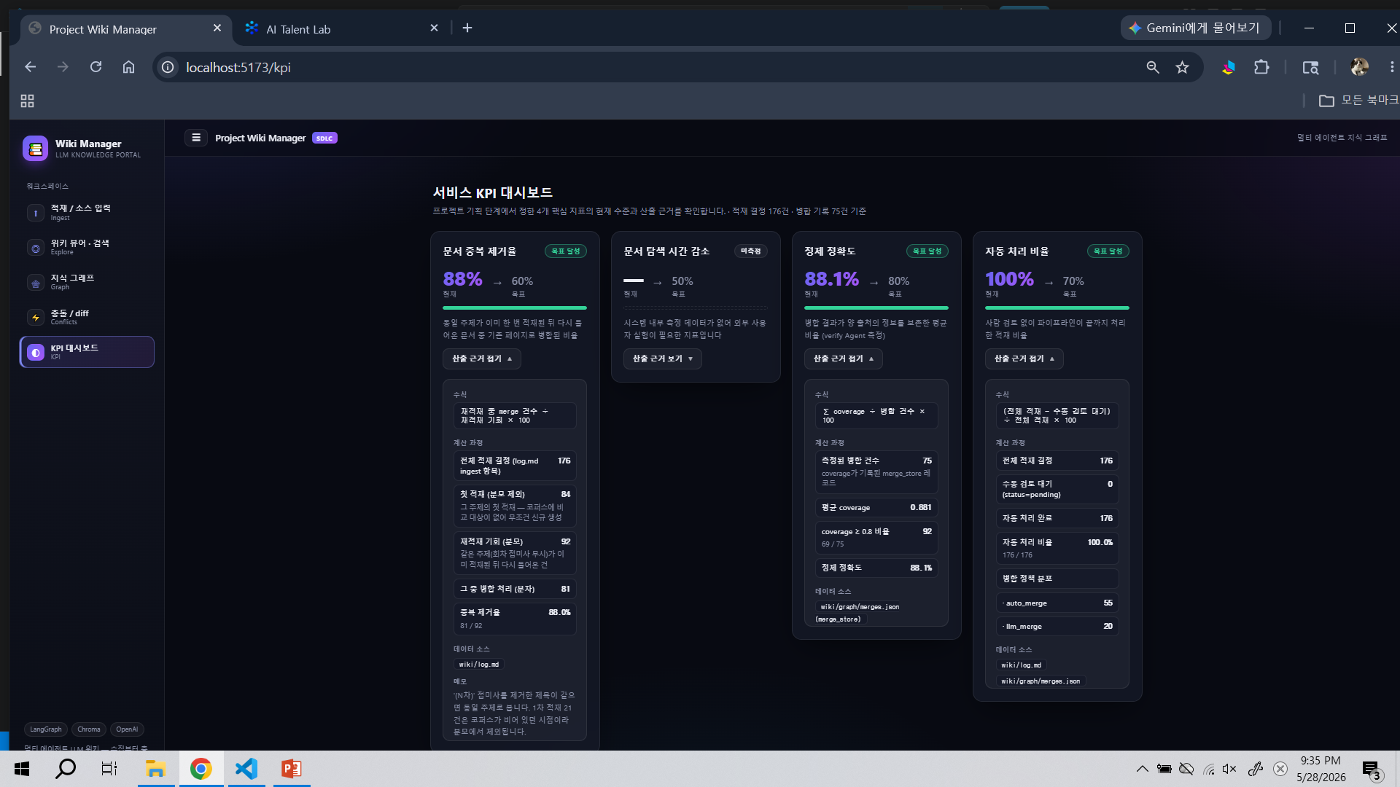
ERP System KPI 지표 관리
Notes:
【작성 가이드 — 핵심 기술 과제 (권장 4분)】 ● 핵심 기술 난제 (1분) - '왜 단순 구현으로 안 되는가'를 먼저 설명하세요 - 심사위원은 단순 RAG / ReAct를 기본으로 봅니다. 그 한계를 명확히 제시하세요 ● 엔지니어링 접근 (2분) - Agent의 '생각(로그)'이 고수준임을 증명해야 합니다 - 시연 시 단순 Tool Call이 아닌 Planning / Self-Correction 로그를 보여주세요 - 참고 논문 / 기술이 있다면 언급하면 고득점 포인트가 됩니다 ● 결과 (1분) - 반드시 수치로 증명하세요 - 직접 측정이 어려운 경우 '이전 대비' 상대 수치 사용

